Slide 1
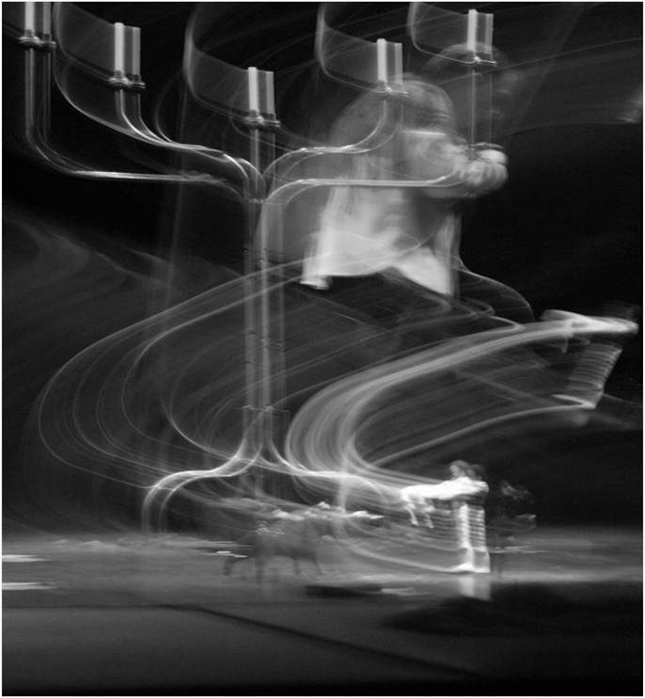
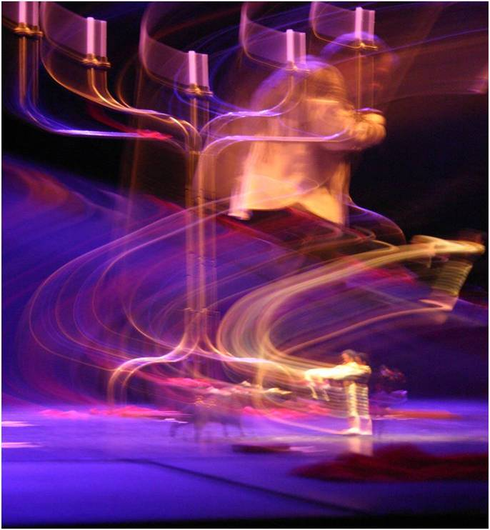
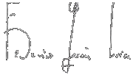
Alma ausente
Ana Belen
Notes:
Ana Belen

Slide 2
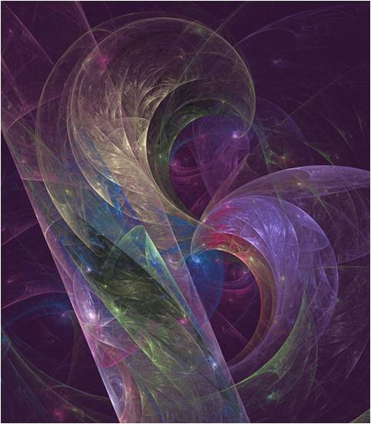
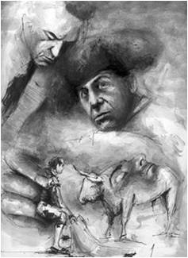
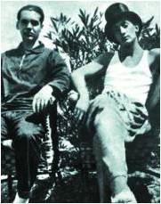
Cuarto y último poema de la obra “Llanto por Ignacio Sánchez Mejías‘”, escrita por Federico García Lorca en homenaje a su gran amigo, el famoso torero y célebre escritor sevillano de la Generación del 27,
Ignacio Sánchez Mejías , fallecido a causa de una brutal cogida en la Plaza de Toros de Manzanares.

Slide 3

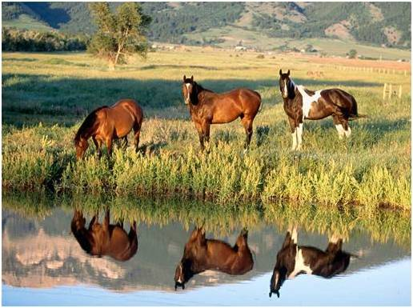
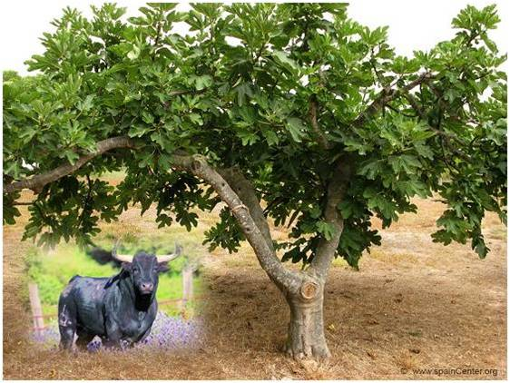
No te conoce el toro ni la higuera,
ni caballos ni hormigas de tu casa.

Slide 4

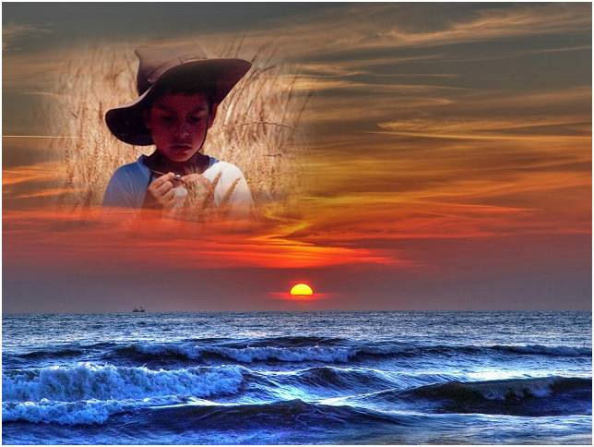
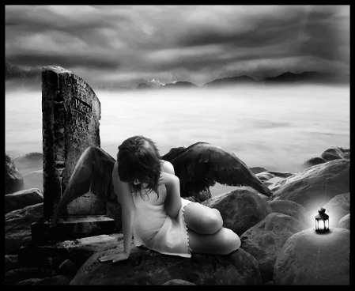
No te conoce el niño,
ni la tarde
porque te has muerto
para siempre.

Slide 5
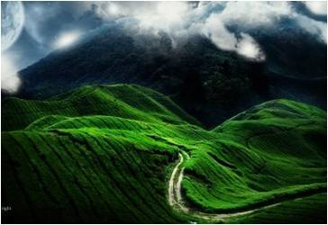
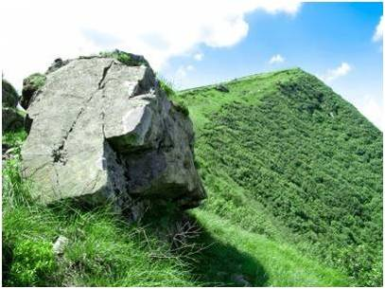
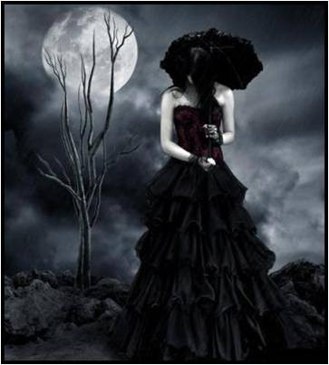
No te conoce el lomo, ni la piedra,
ni el raso negro donde te destrozas.

Slide 6
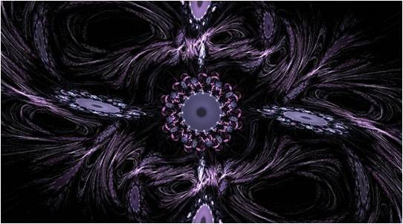
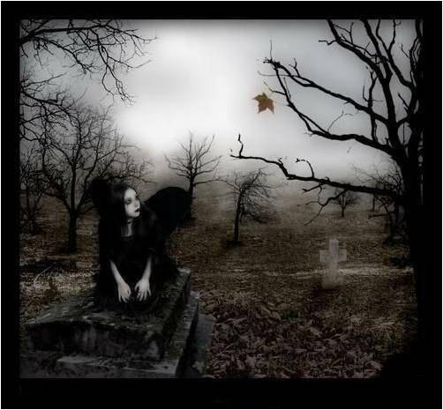
No te conoce tu recuerdo mudo
porque te has muerto
para siempre.

Slide 7
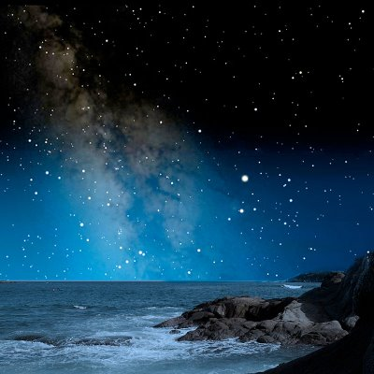
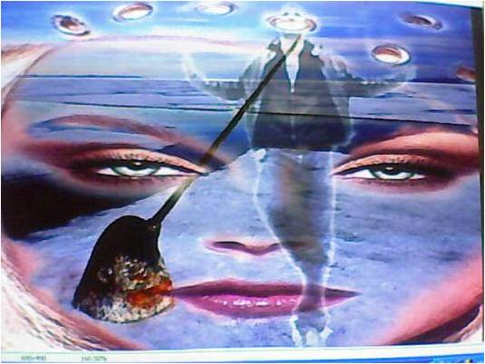
Tardará mucho tiempo en nacer,
si es que nace,
un andaluz tan claro,
tan rico de aventura.

Slide 8
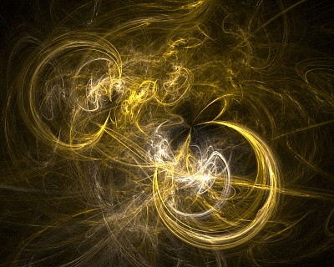
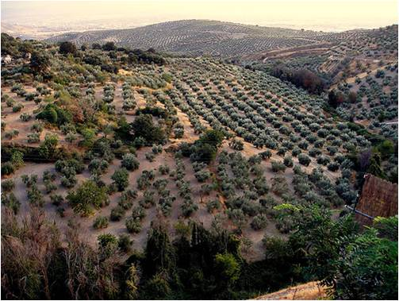
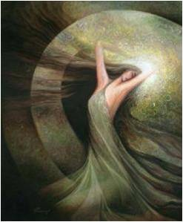
Yo canto su elegancia con palabras que gimen
y recuerdo una brisa triste
por los olivos….

Slide 9
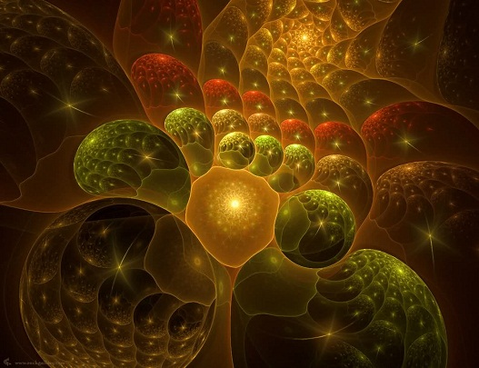
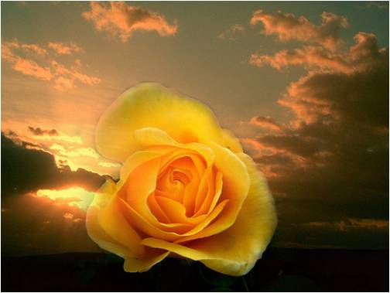
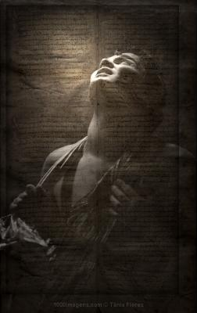
Porque te has muerto para siempre,
como todos los muertos de la Tierra,

Slide 10

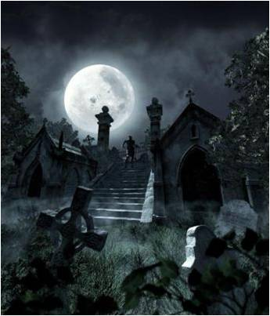
como todos los muertos que se olvidan
en un montón de perros apagados ….

Slide 11
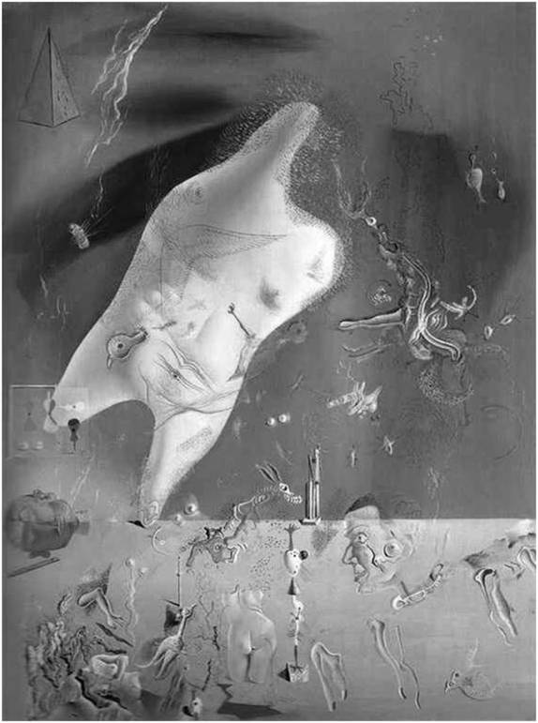
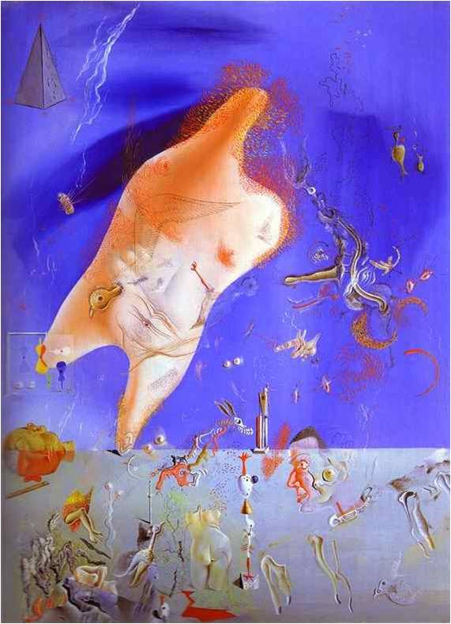
Este sobrecogedor texto de Federico García Lorca, con posterioridad se convirtió en su más fiel epitafio, ya que después de algunos años fue el propio poeta, inconsciente e indirectamente, el protagonista absoluto de la letra del poema.

Slide 12
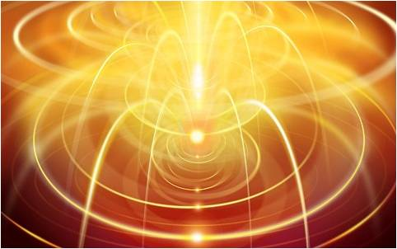

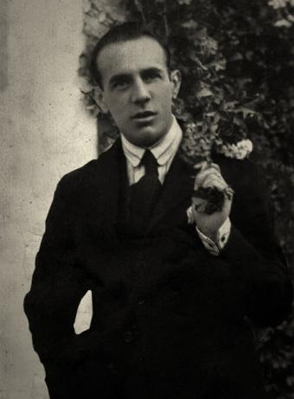
Tardará mucho tiempo en nacer,
si es que nace,
un andaluz tan claro, tan rico de aventura.

Slide 13
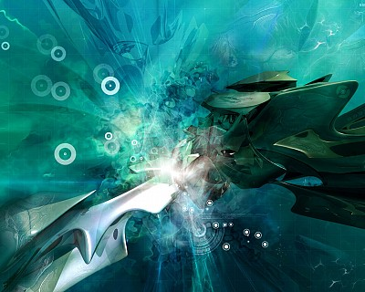
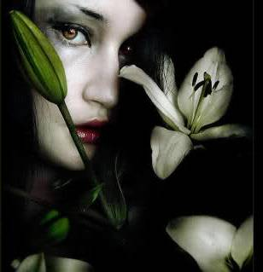
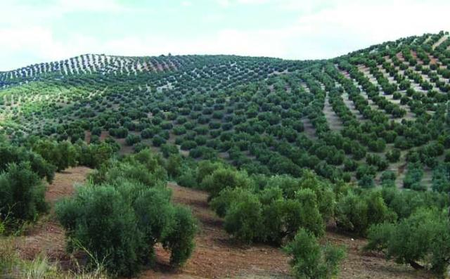
Yo canto su elegancia con palabras que gimen
y recuerdo una brisa
triste
por los olivos…

Slide 14
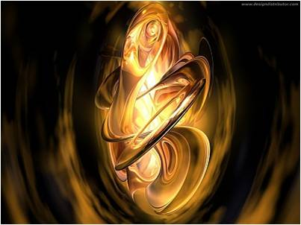
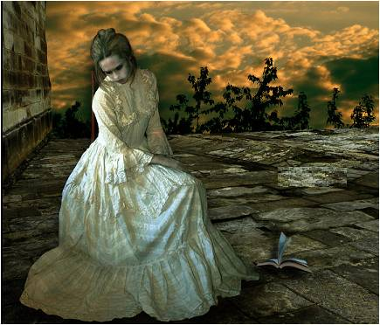
A pesar de todo, nunca caerá en el olvido ni morirá para siempre.

Slide 15
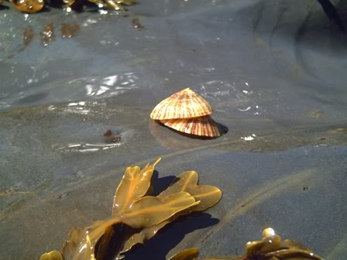
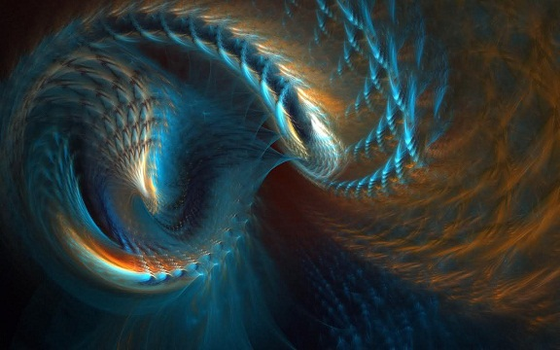
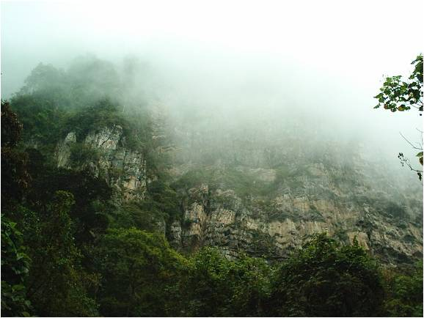
El otoño vendrá con caracolas,
uva de niebla y montes agrupados,

Slide 16
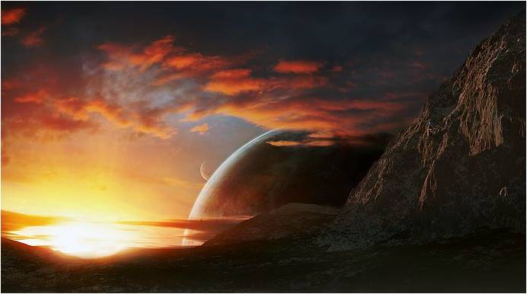
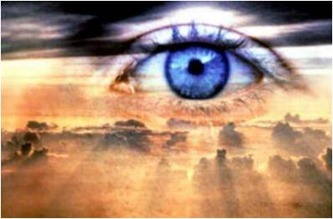
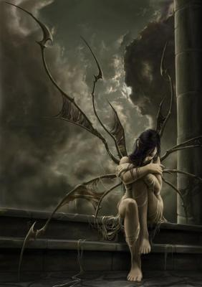
pero nadie querrá mirar tus ojos
porque te has muerto
para siempre.

Slide 17
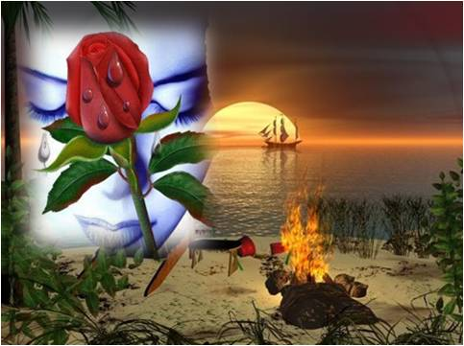


para siempre.
Margarita

Slide 18




Accede a la sección que desees desde aquí:
PPS Exclusivos
Dedicatorias | Fechas Especiales | Graciosos | Historia y arte | Lugares | Musicales
Naturaleza y Ciencias | Política | Reflexión | Religiosos | Románticos | Salud
Si deseas recibir pps periódicamente en tu correo electrónico subscríbete aquí:

